Slide 1
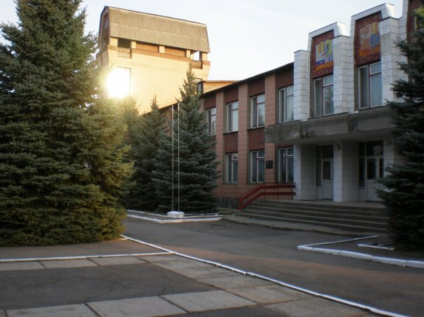
У К Р А Ї Н А
ДЕПАРТАМЕНТ ОСВІТИ І НАУКИ
ЧЕРКАСЬКОЇ ОБЛАСНОЇ ДЕРЖАВНОЇ АДМІНІСТРАЦІЇ
ВІДДІЛ ОСВІТИ
ЛИСЯНСЬКОЇ РАЙОННОЇ ДЕРЖАВНОЇ АДМІНІСТРАЦІЇ
РАЙОННИЙ МЕТОДИЧНИЙ КАБІНЕТ
Почапинський навчально-виховний комплекс "Дошкільний навчальний заклад-загальноосвітня школа І-ІІІ ступенів" Лисянської районної ради Черкаської області

Slide 2
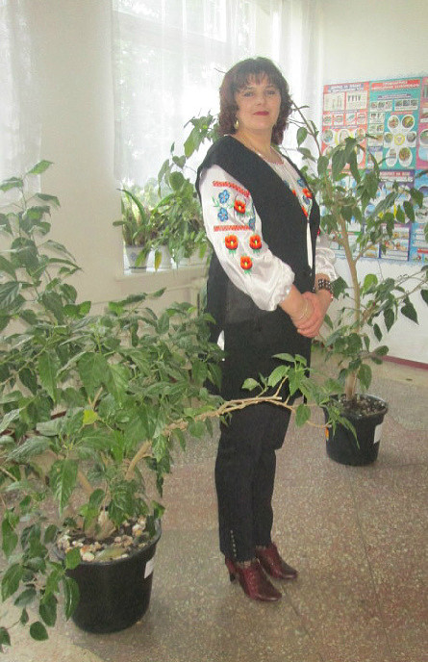
Впровадження інноваційних технологій патріотичного виховання
Класний керівник
8 класу
Почапинського НВК
Маловічко Світлана
Миколаївна

Slide 3
Мета роботи:
Формування та розвиток в учнів високої патріотичної свідомості, почуття вірності своїй Вітчизні, прагнення до виконання свого громадянського обов'язку;
виховання патріотичних якостей особистості відповідно до моделі "Громадянина - патріота України".

Slide 4
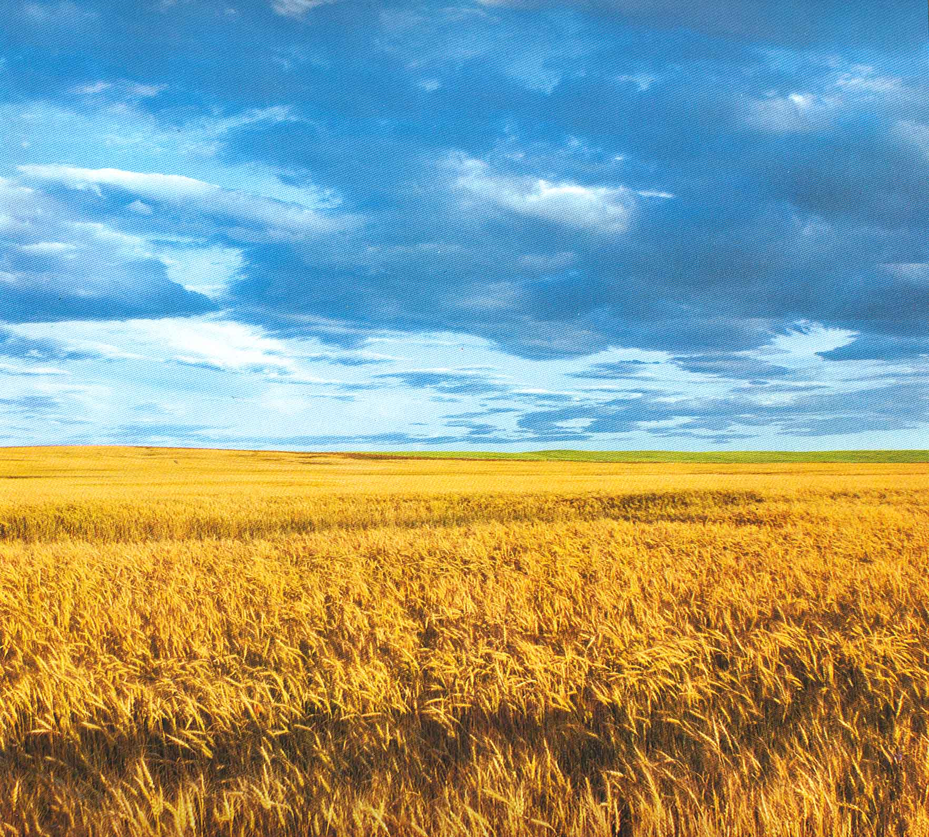
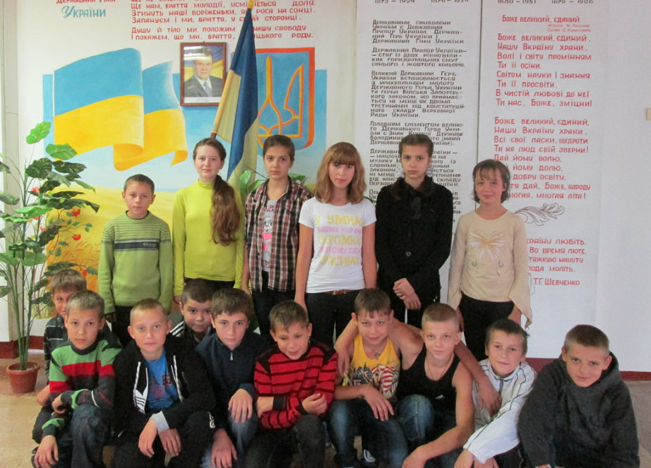
Патріотизм - одна з найбільш значущих, вічних цінностей, притаманних усім сферам життя суспільства і держави, є найважливішим духовним надбанням особистості, характеризує вищий рівень її розвитку і проявляється в її активно-діяльнісної самореалізації на благо Вітчизни»

Slide 5
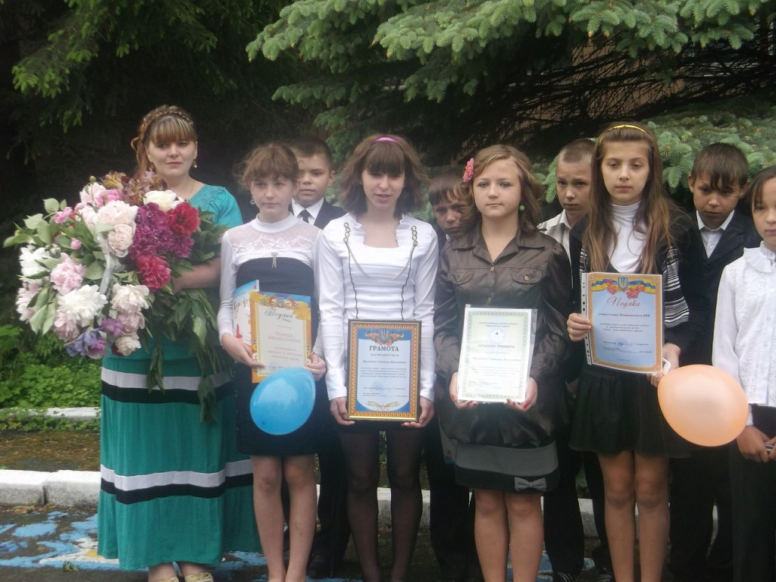
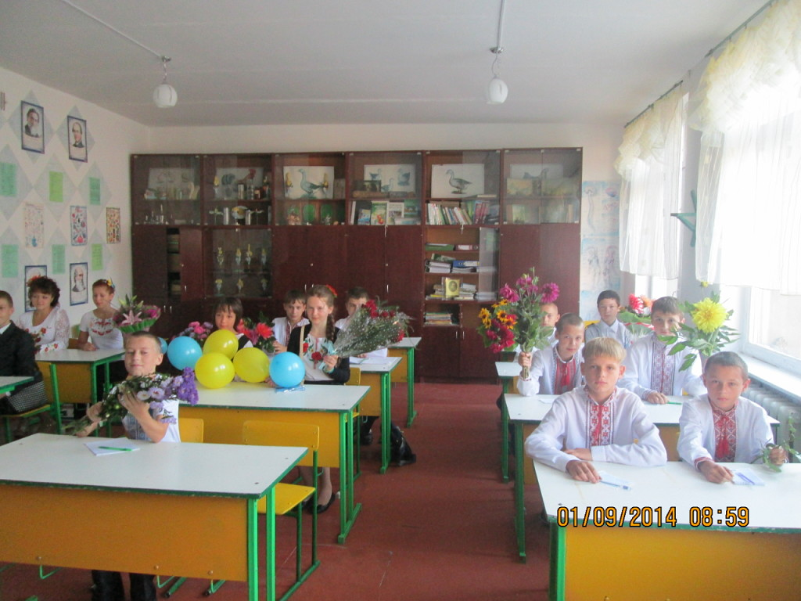
В “Основних орієнтирах виховання учнів 1-11 класів загальноосвітніх навчальних закладів України ” зазначено: «Патріотизм виявляється в любові до Батьківщини, свого народу, турботі про його благо, сприянні становленню й утвердженню України як суверенної, правової, демократичної, соціальної держави, готовності відстояти її незалежність, служити і захищати її, розділити свою долю з її долею, повазі до українських звичаїв і обрядів, відчутті своєї належності до України, усвідомленні спільності власної долі з долею Батьківщини, досконалому володінні українською мовою.»

Slide 6
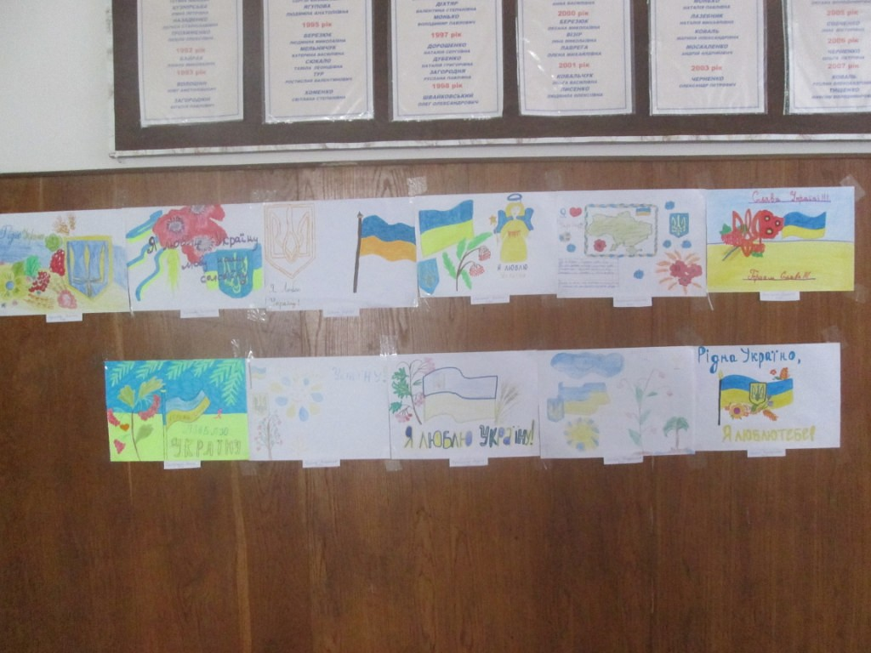
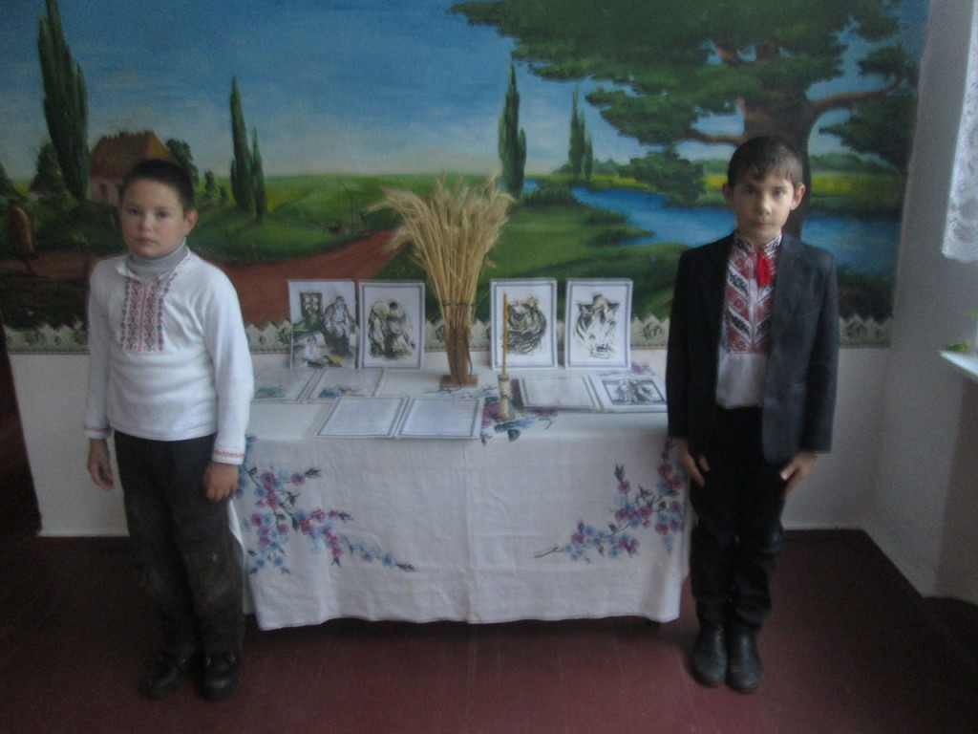
Згідно концепціїї національно-патріотичного виховання молоді головною домінантою національно-патріотичного виховання молоді є формування у особистості ціннісного ставлення до навколишньої дійності та самої себе.

Slide 7
Реалізація масових, групових та індивідуальних форм різними методами:
Роз’яснювально-ілюстративні:
бесіди;
розповіді;
зустрічі;
концерти.
Дослідно-пошукові
методи:
екскурсії;
походи;
ознайомлення з
історичними джерелами.

Slide 8
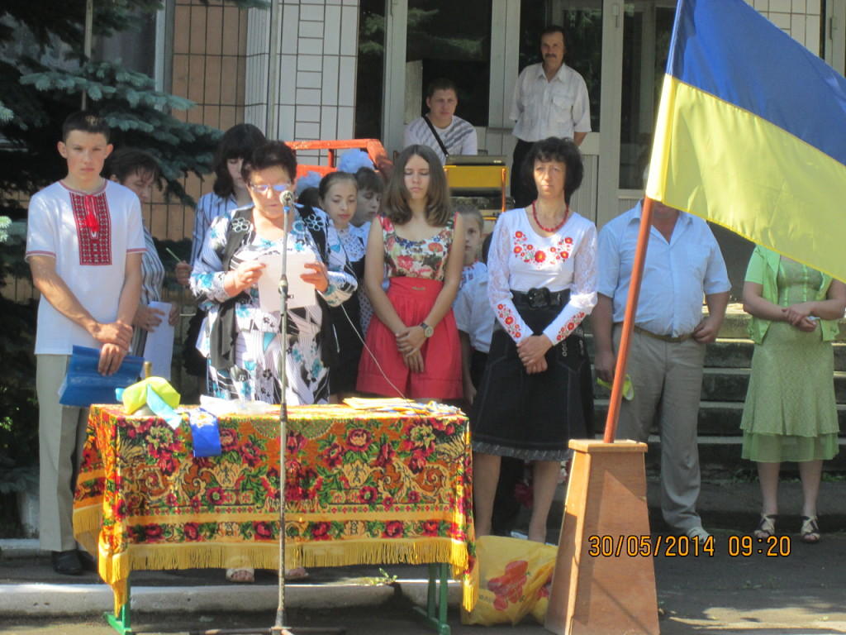
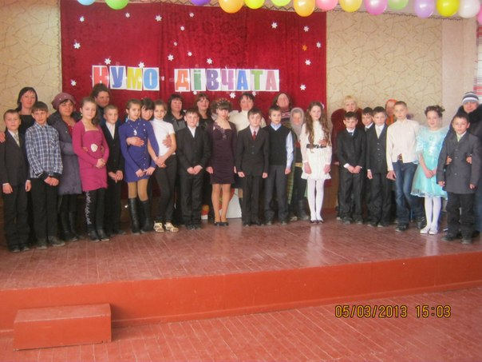
Процес збагачення патріотичними почуттями є результативнішим, якщо в ньому бере участь сім’я. Батьківські збори, свята, зустрічі проходять в родинному колі.

Slide 9
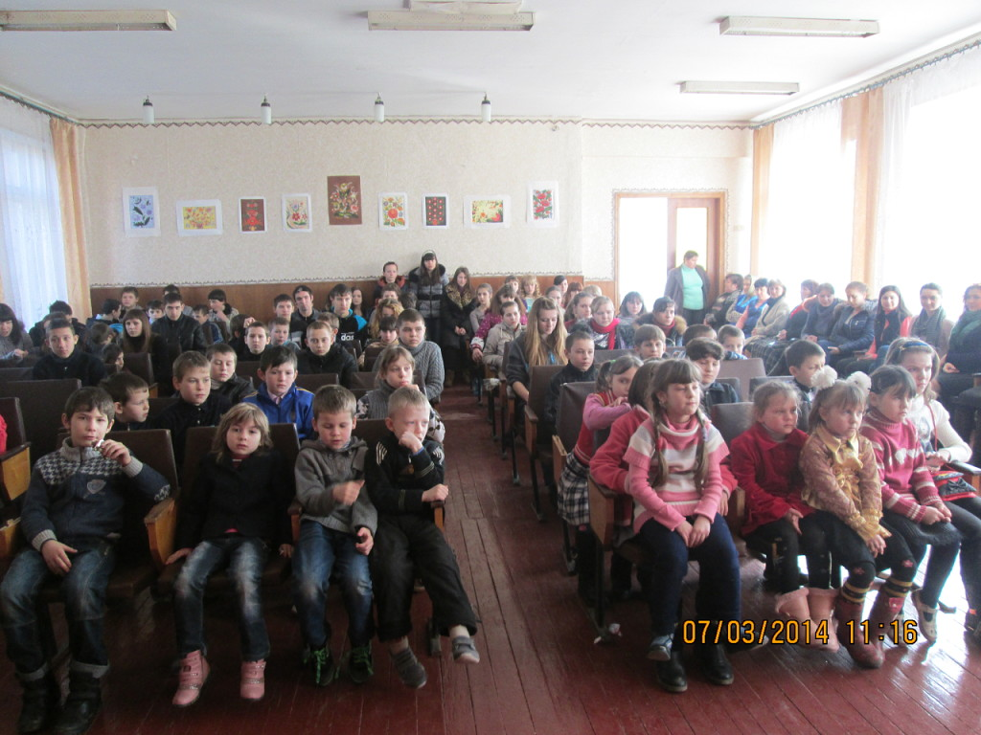
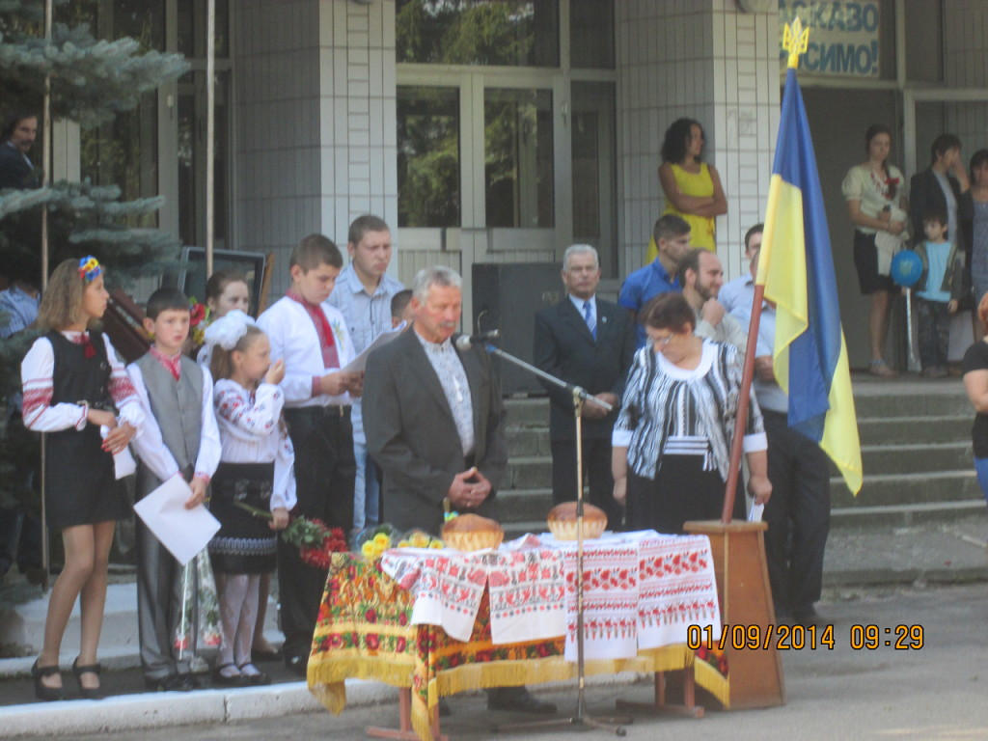
Під час уроків, годин спілкування вчителі нашої школи коректно пояснюють проблеми, які переживає наша країна.

Slide 10
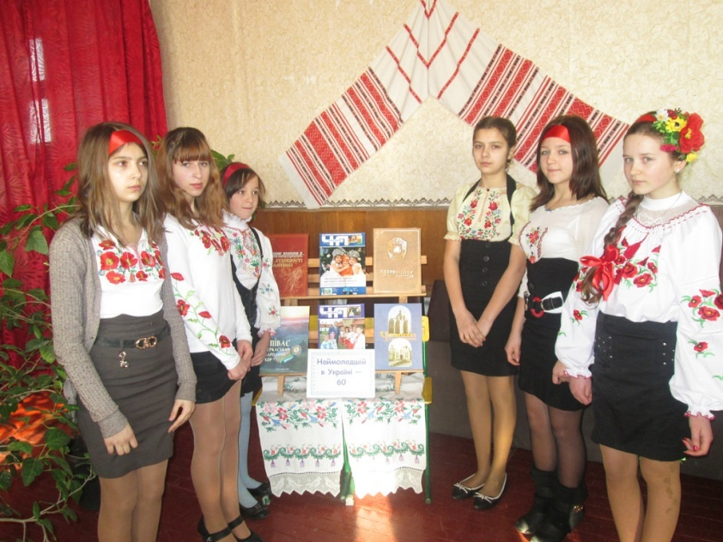
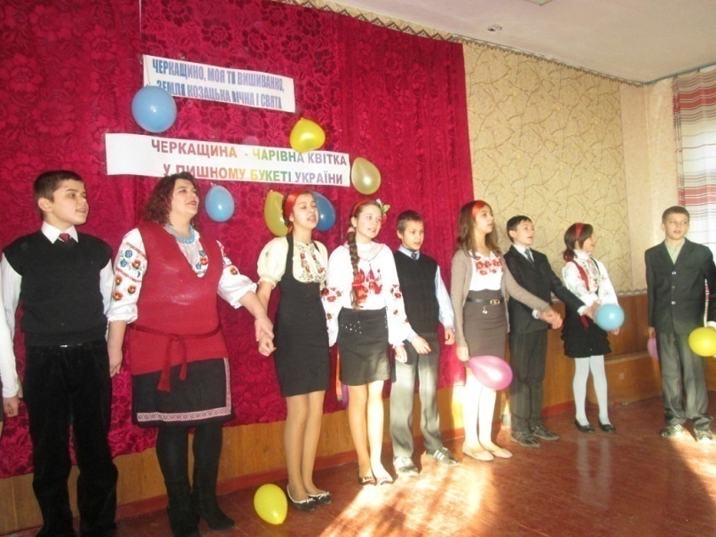
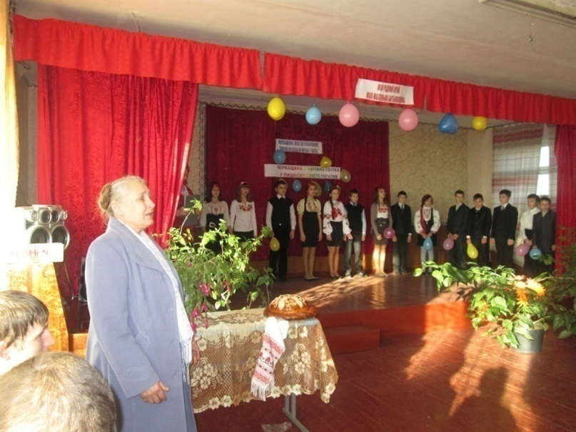
Важливим напрямком реалізації програми патріотичного виховання став проект «Джерело добра»

Slide 11
Відданість
батькам і родині
Готовність до взаємодопо-моги
В ході створення проекту «Джерело добра» було відмічено, що в учнів виховуються такі якості характеру:
Культивується усвідомлення власної національної гідності
Повага

Slide 12
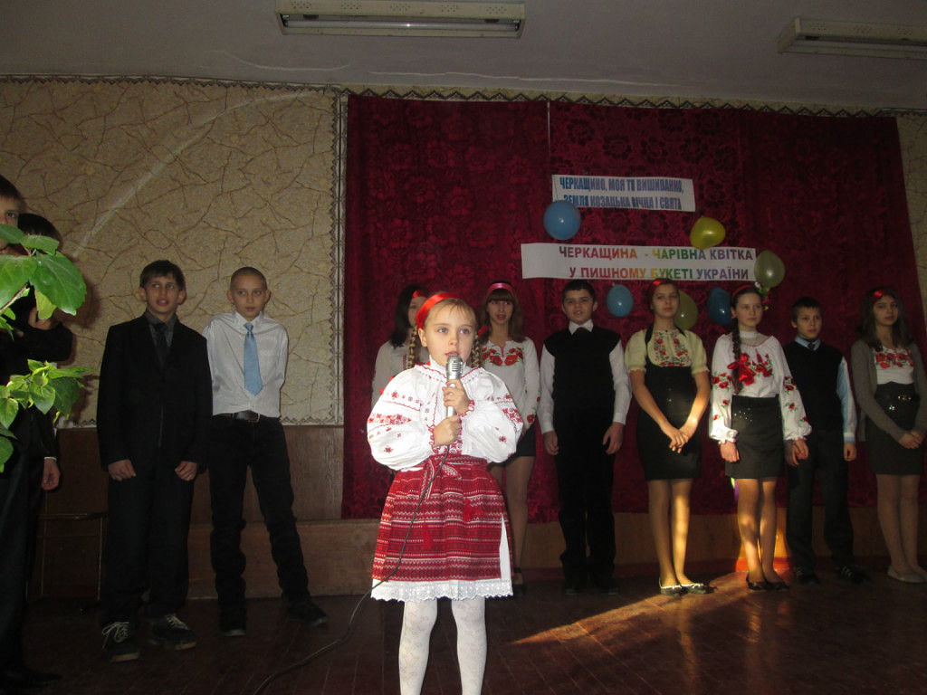
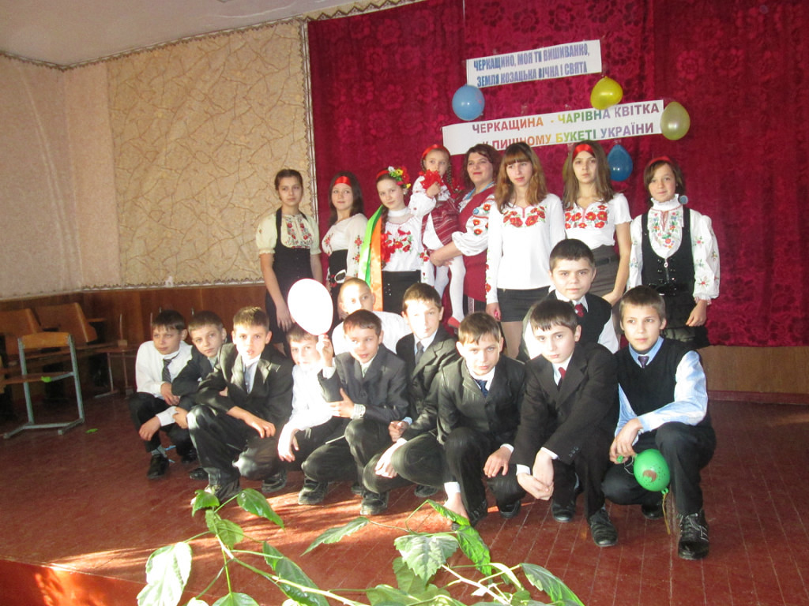
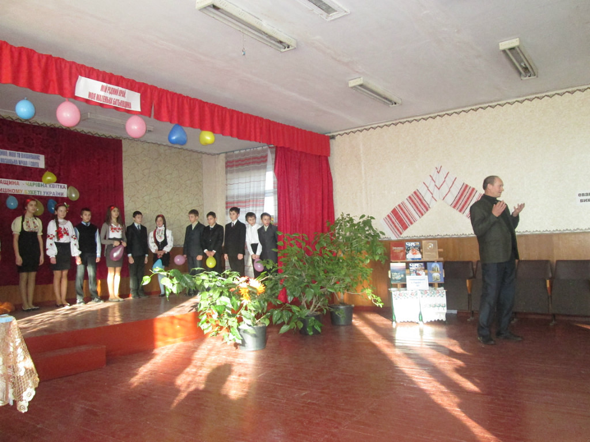
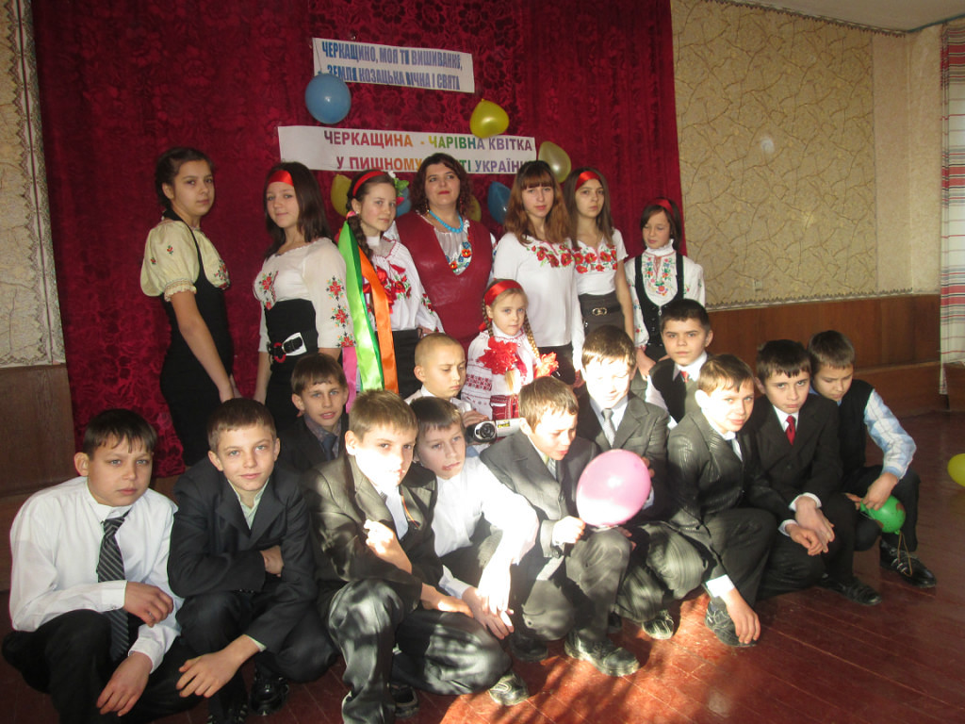

Slide 13
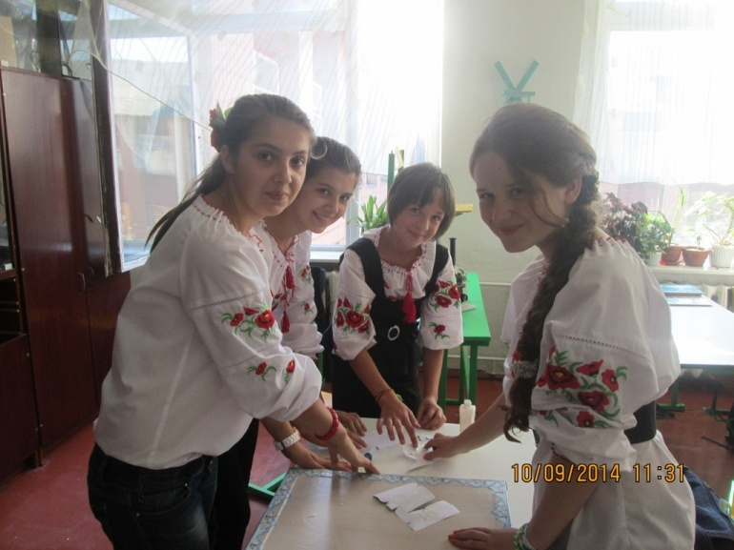
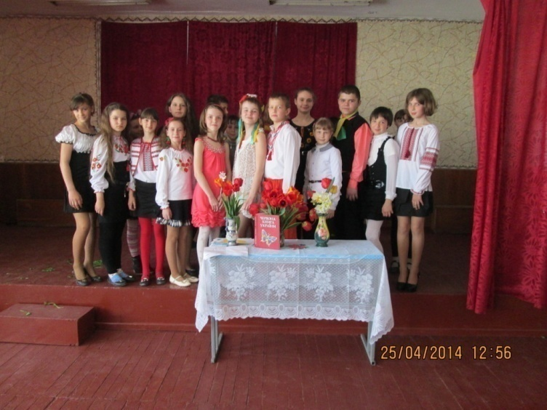
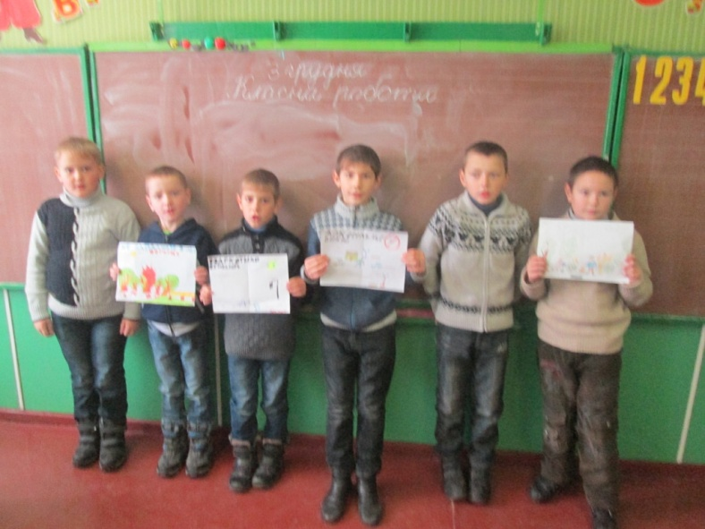
Проектна діяльність поширюється на виховний процес, спрямовується на її активізацію національно-патріотичного, родинного та морально-естетичного виховання.

Slide 14
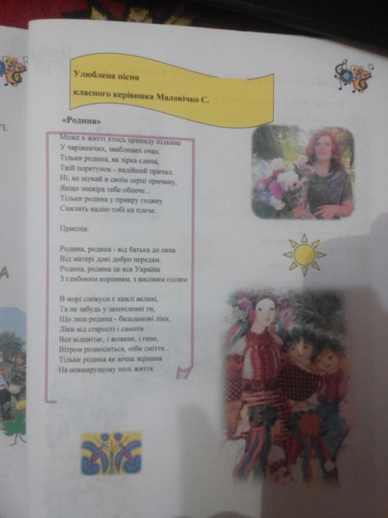
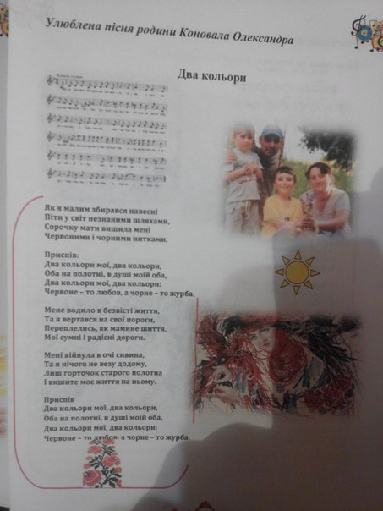
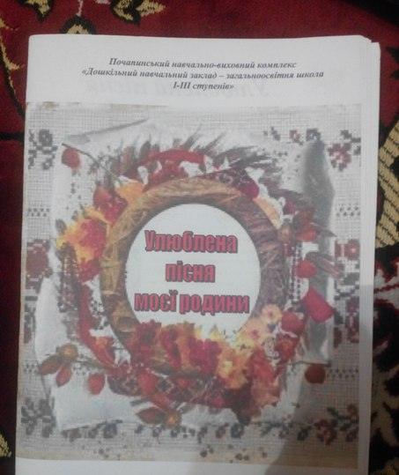
Вивчення окраси рідного краю – мелодійних пісень, примножування величного почуття, що ми є українці, вміємо співати і знаємо свою перлину – українську пісню стало метою роботи над проектом “Улюблена пісня моєї родини”.

Slide 15
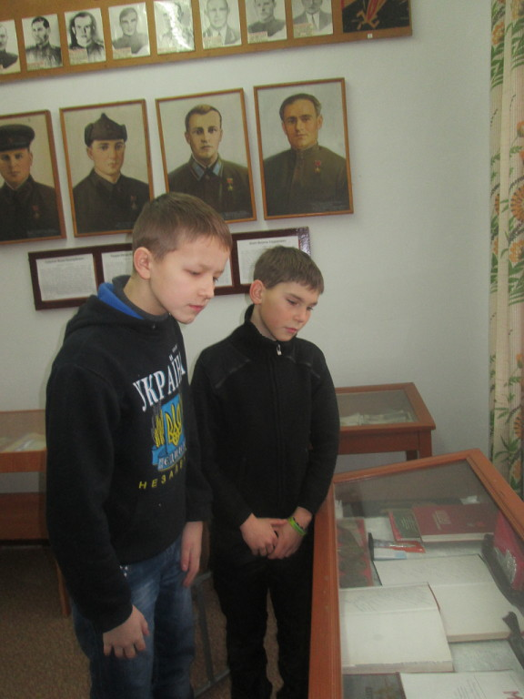
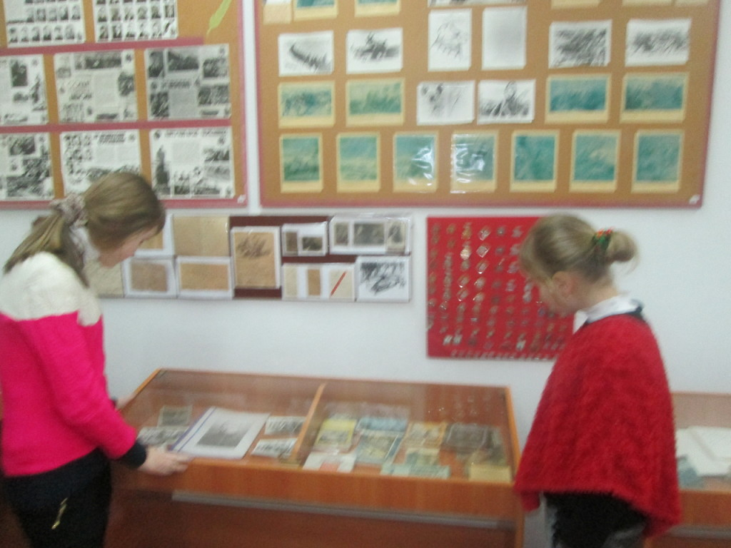
У шкільному музеї Бойової слави проходять інтегровані екскурсії для учнів 1-11 класів при вивченні окремих тем навчальних предметів та при проведенні заходів патріотичного спрямування.

Slide 16
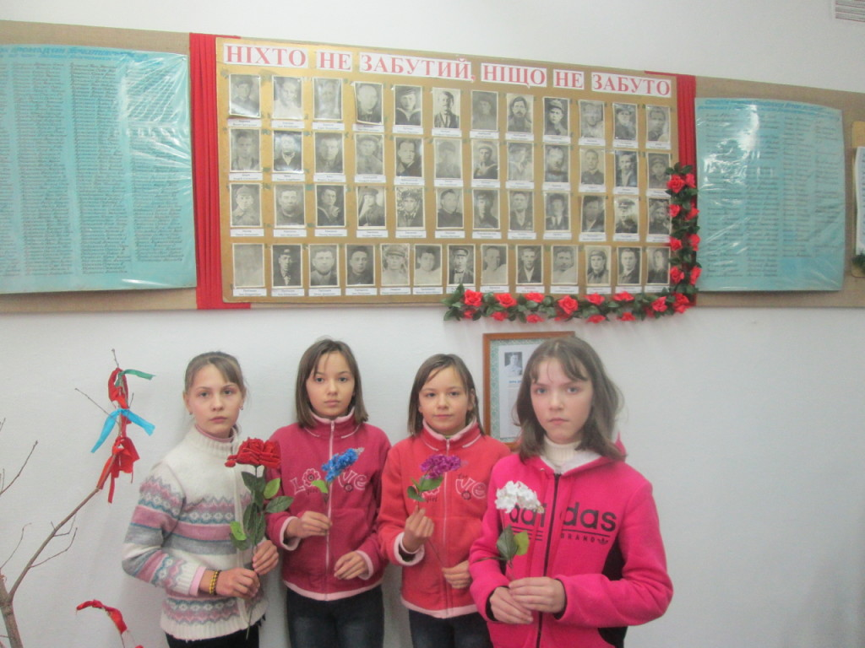
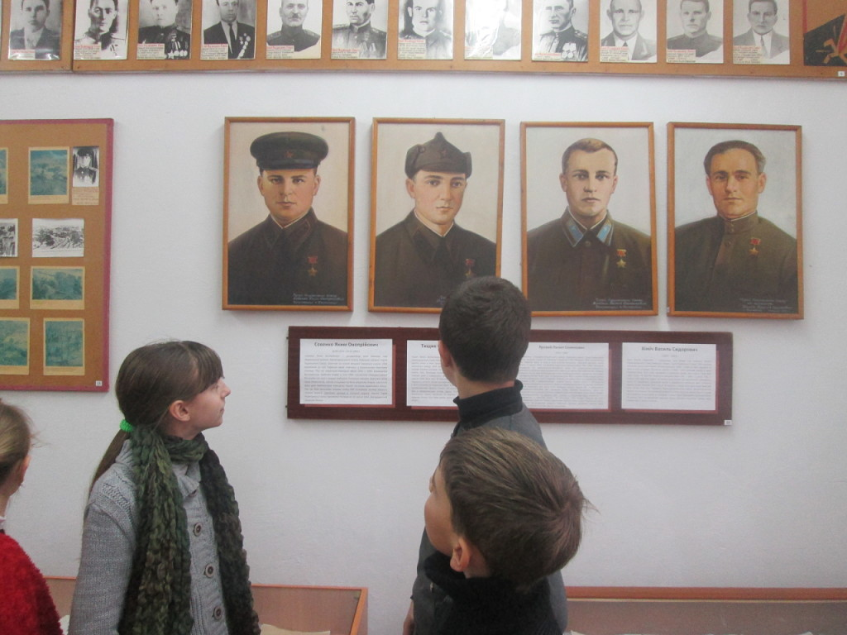

Slide 17
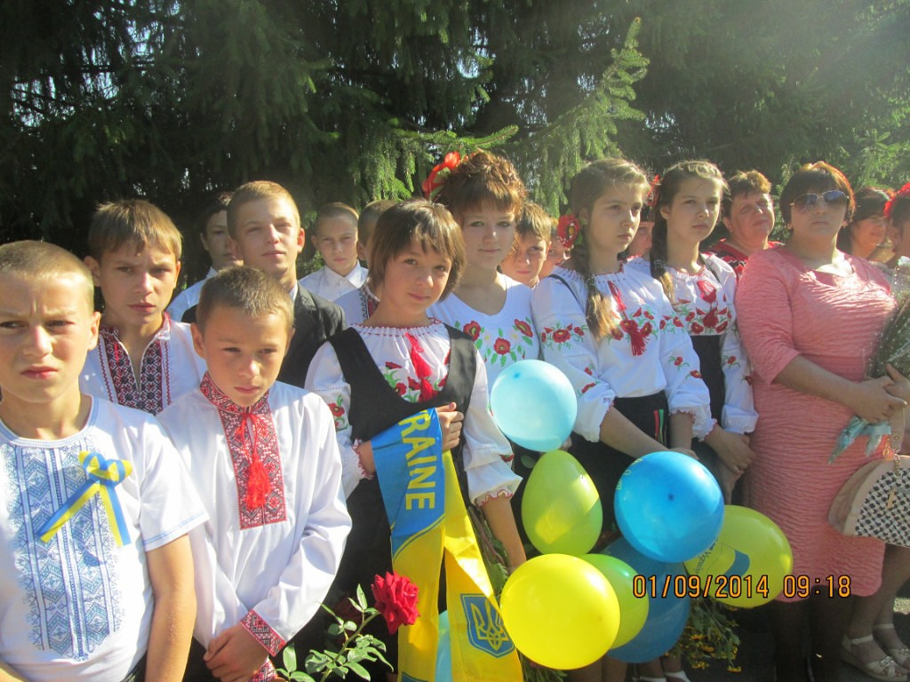
Вікові особливості вихованців сприяли тому, що були створені різні ефективні форми патріотичного виховання

Slide 18
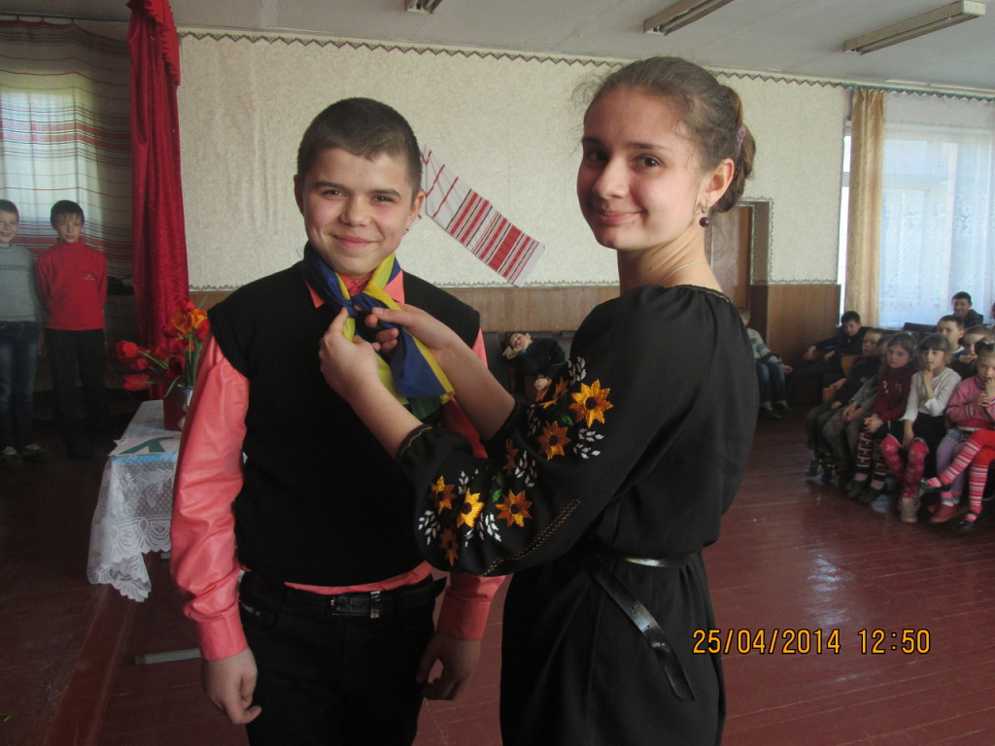
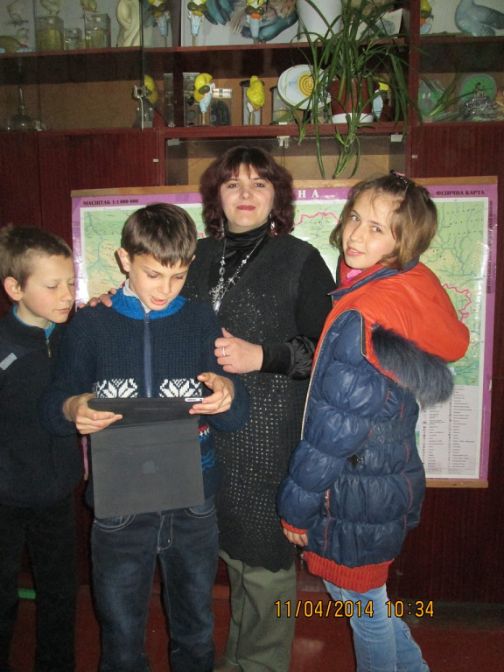
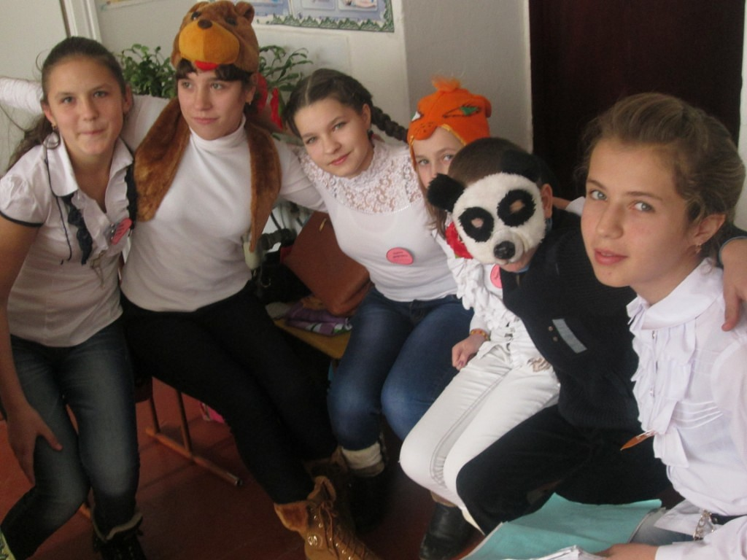

Slide 19
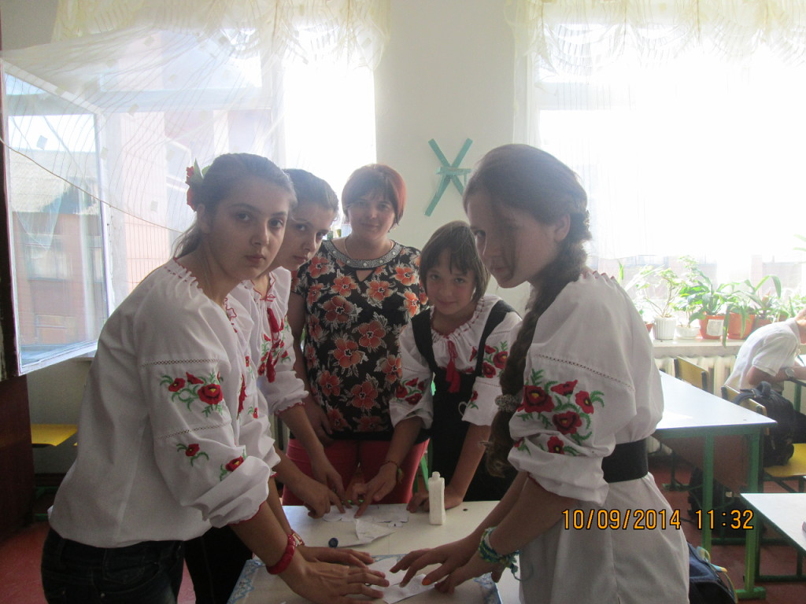
Це, зокрема, діяльно-практичні принципи:
Свята
Ігри-драматизації

Slide 20
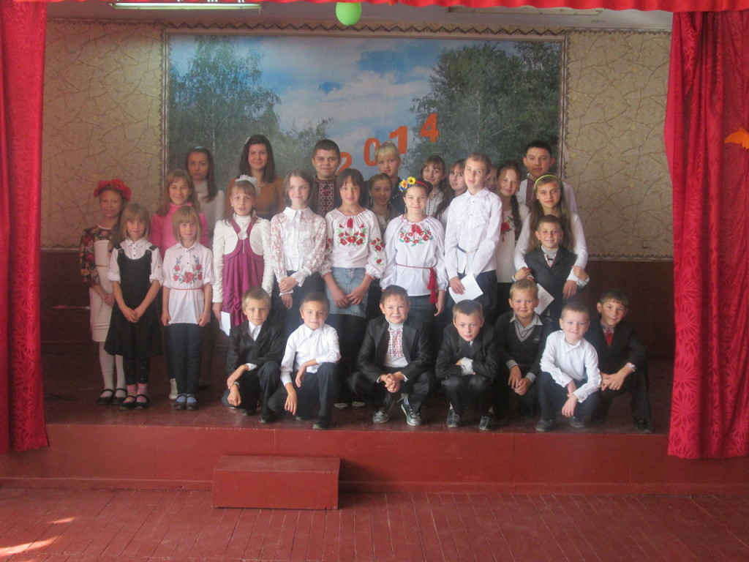
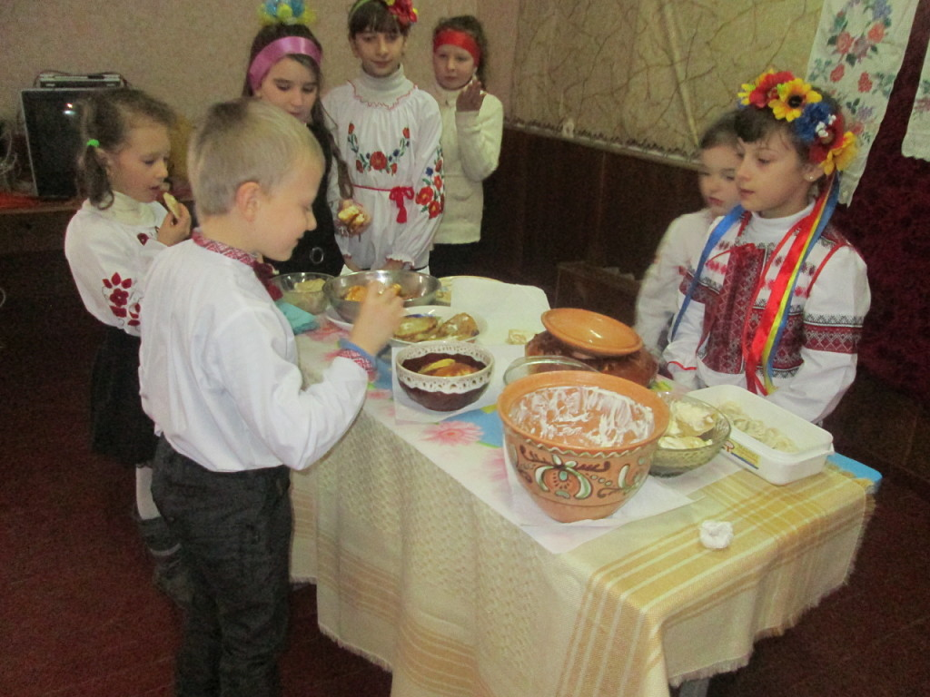

Slide 21
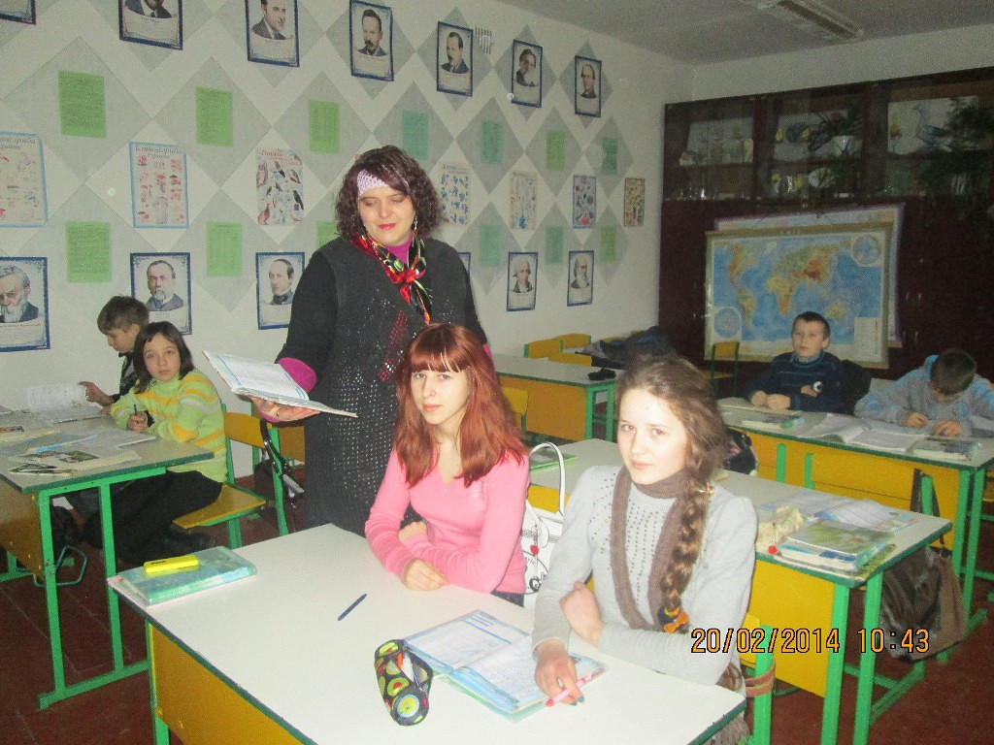
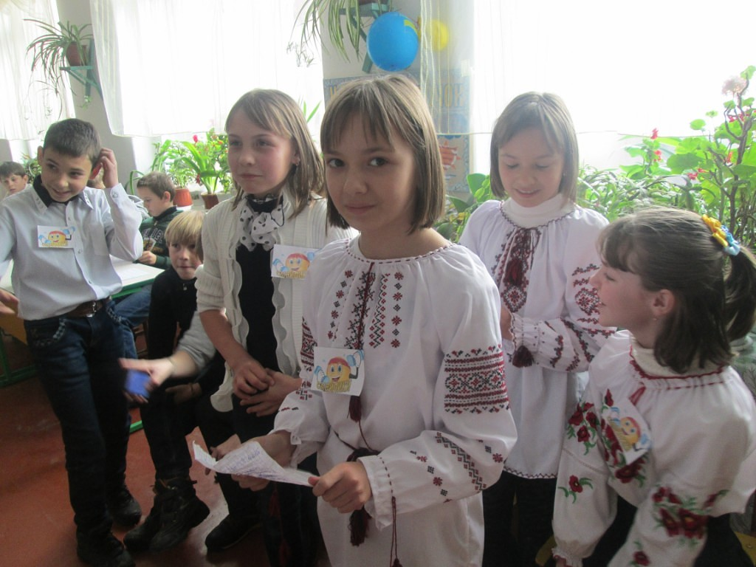
Діалогічні:
Бесіди
Міжрольове спілкування

Slide 22
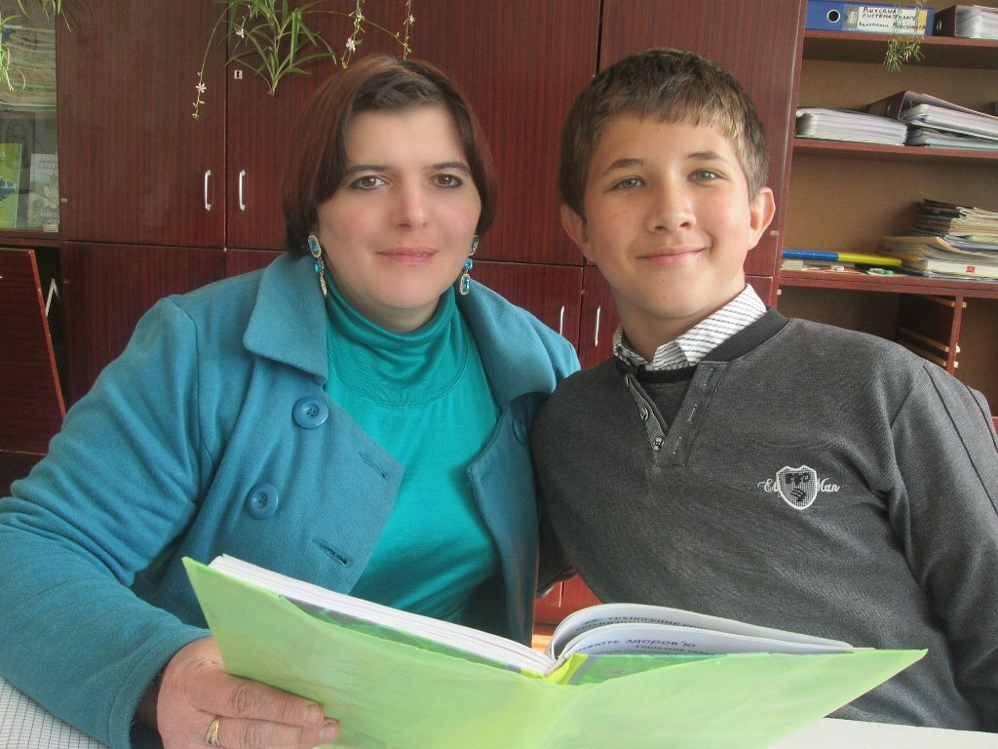

Slide 23
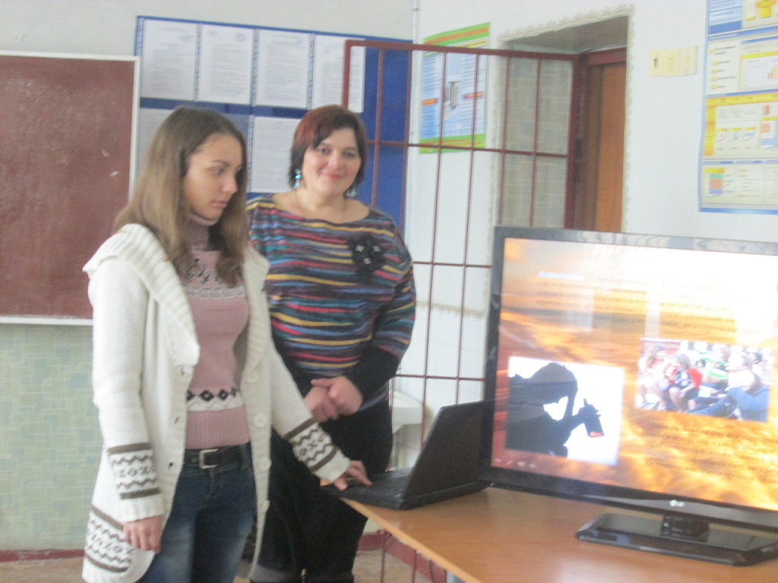
Індивідуальні:
Доручення
Творчі завдання

Slide 24
Інформаційно-масові принципи:
Диспути
Вікторини
“Жива газета”
Вечори
Інтелектуальні
аукціони
Створення
стінгазет
Створення
презентацій
Конференції
Брейн-ринги
КВК

Slide 25
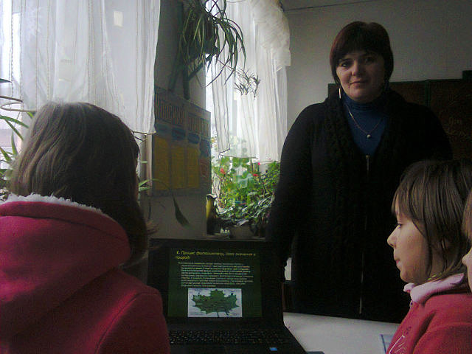
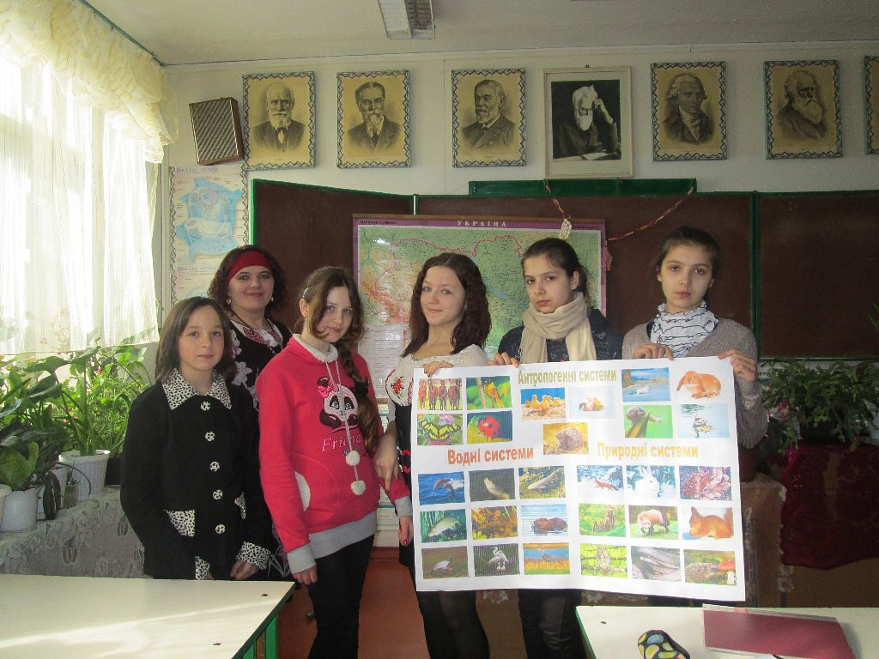
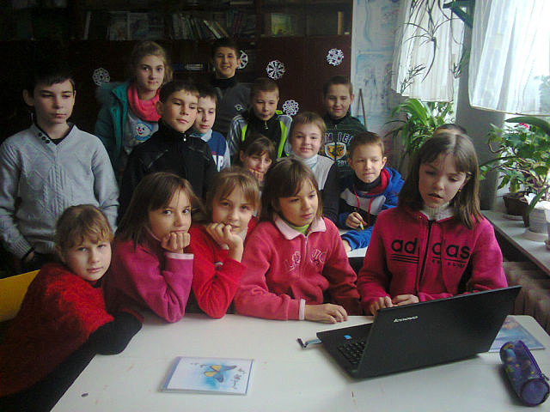
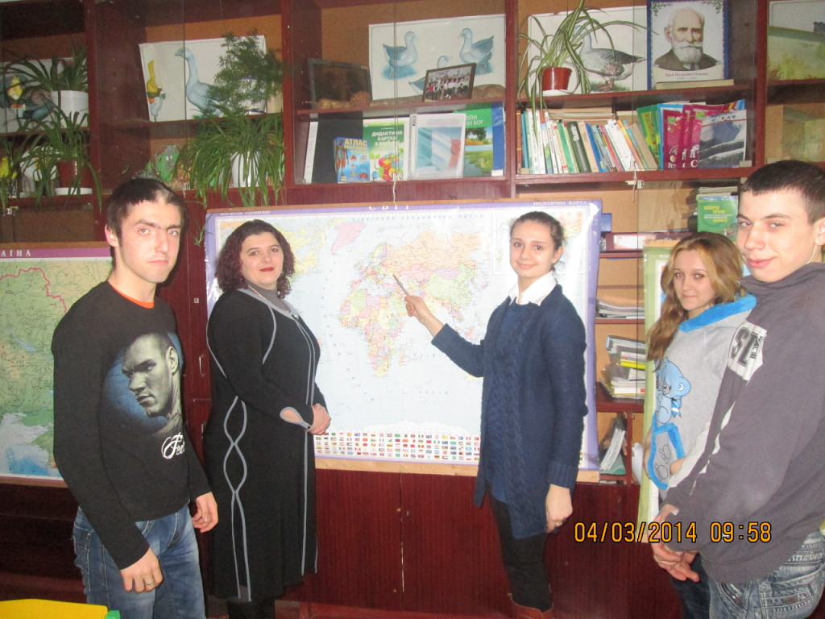

Slide 26
Продовжити розмову про людські достоїнства і вади,
допомогти учням зробити висновок, що «добро твориться просто – ні за так» ,викликати в них бажання творити добро й уникати злих вчинків,виховувати в учнів високу мовну культуру, сприяти самовдосконаленню учнів, їхньому інтелектуальному і моральному розвитку покликані інтегровані уроки в шкільній бібліотеці.

Slide 27
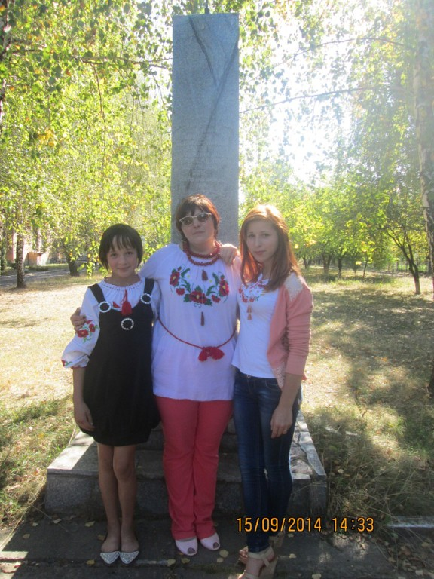
Найефективнішою формою патріотичного виховання серед школярів Почапинського НВК стали подорожі до джерел рідної культури, історії.

Slide 28
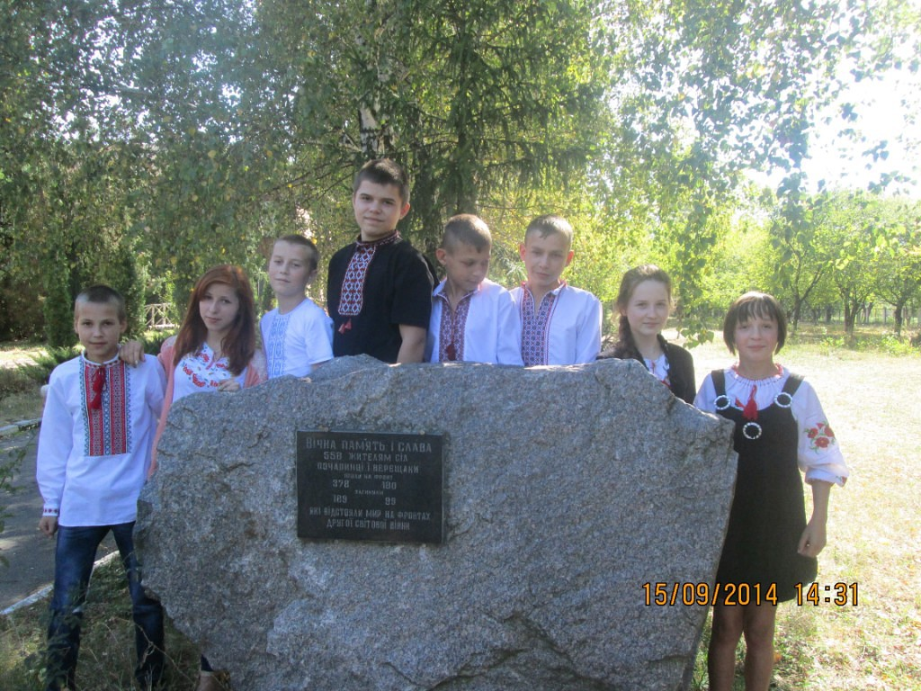

Slide 29
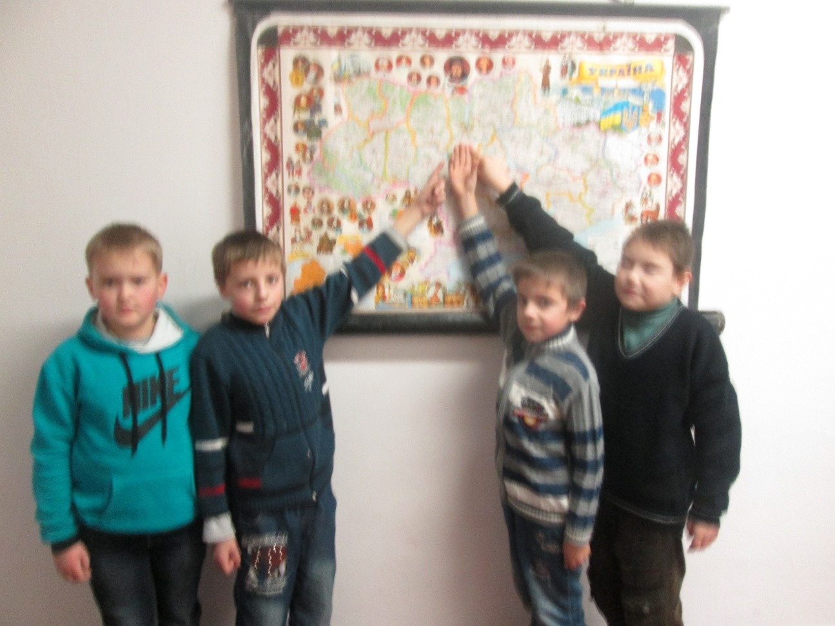
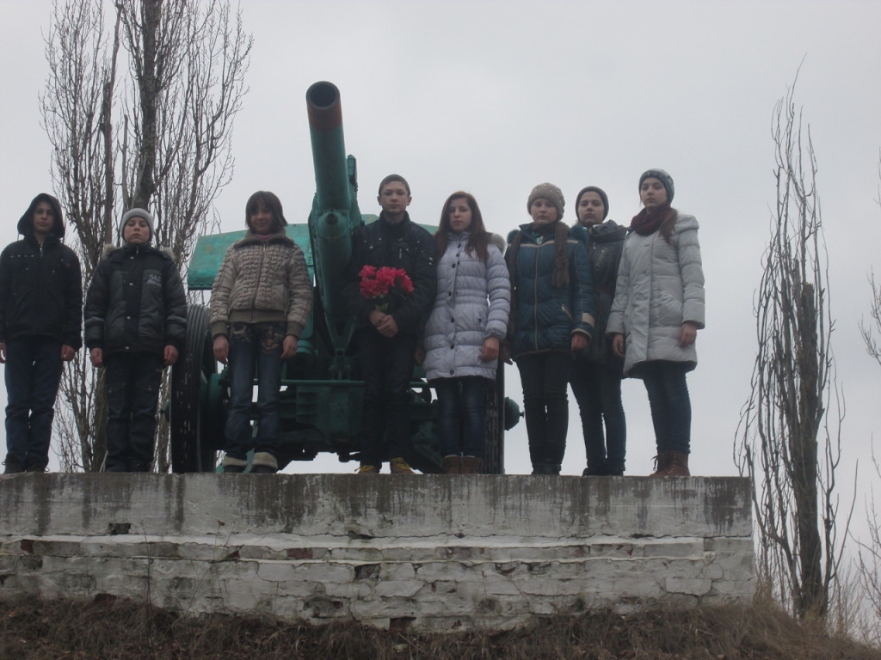

Slide 30
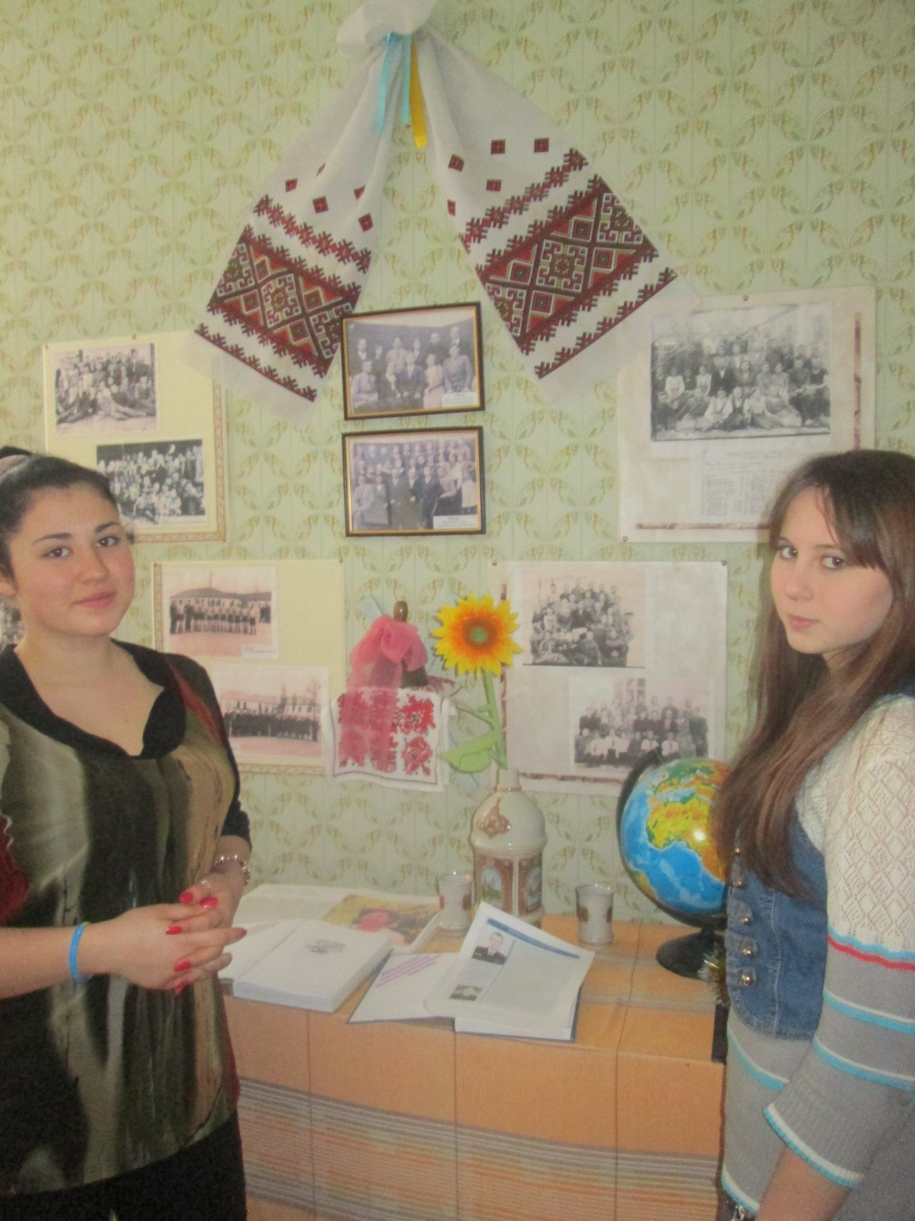
Ігрові методи - методи, що є пріоритетними в формуванні світоглядної свідомості школярів в позаурочній діяльності.

Slide 31
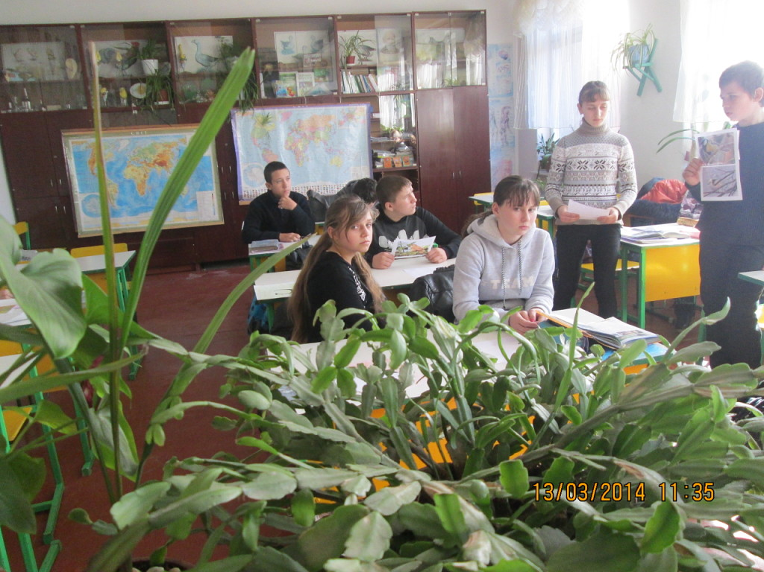
Ставлення до рідної природи – один з чинників прояву патріотичних почуттів

Slide 34
Важливою складовою змісту патріотичного виховання є розвиток трудової активності школярів

Slide 35
Патріотичне виховання є ефективним якщо впливати на почуття, переконання вихованців елементами народної педагогіки, традицій національного виховання.

Slide 36
Як результат проведеної роботи – створення банку творчих робіт, музею, куточку історії школи та села, проведення свят

Slide 38
З метою популяризації серед учнів здорового способу життя, виховання культури безпечної життєдіяльності, профілактики травматизму, отримання вмінь і практичних навичок щодо проведення рятувальних та інших робіт, а також з метою формування свідомого ставлення до особистої та колективної безпеки, завжди проходять декади знань з основ безпеки життєдіяльності.

Slide 39
Проведення уроків-тренінгів «За здоровий спосіб життя» дають можливість виховувати прагнення учнів до здорового способу життя та формувати в учнів прагнення займати активну життєву позицію.

Slide 40
Зустрічі, конкурси малюнків про Україну, вікторини «Моя рідна Україна», «Твої права і обов’язки”, огляди періодичної преси “За текстами газет”, перегляд відеофільмів - форми роботи, які пов’язані з вивченням історії рідного краю та виховують почуття патріотизму.

Slide 41
Участь у «Вахтах пам’яті”, в акціях “Збережемо пам’ять про подвиг», уроки пам’яті та мужності – форми роботи військово-патріотичного виховання, покликані формувати в особистості школяра національні ідеї, вироблення вмінь міркувати, аналізувати, утверджувати якості патріота

Slide 42
Метод відкритої трибуни, інтелектуальні аукціони, тренінги є методами, що сприяють формуванню критичного мислення, ініціативи й творчості та є пріоритетними, адже грунтуються на демократичному стилі взаємодії, спрямовані на самостійний пошук істини.

Slide 44
Жити у злагоді, брати активну участь у діалозі заради майбутнього – непорушні принципи учнів та вчителів Почапинського НВК

Slide 46
Дружнім виконанням гімну України, розпочинається навчання в школі

Slide 47
Всі бажаючі долучаються до Всеукраїнської акції «Лист пораненому» й пишуть листи на підтримку бійців, які знаходяться в зоні АТО

Slide 48
Флешмоб до Міжнародного дня миру. Діти у вишиванках закликали всіх до єднання та миру.

Slide 50
Інтеграція патріотичного виховання з іншими напрямами роботи та спирання на нові концепції організації і здійснення виховного процесу в сприятливій
атмосфері є запорукою успіху в напрямку національно-патріотичного виховання учнів нашої школи.

Slide 51
Значимість патріотичного та морального виховання особливо гостро позначилася в сучасний період - у зв'язку з втратою людьми моральних орієнтирів у власному житті. Дефіцит моральних цінностей і нехтування моральними нормами стають повсюдним явищем. Тому все гостріше постає питання про підвищення рівня патріотичного виховання. Необхідно виховувати, починаючи вже з молодшого шкільного віку, доброту, відповідальність, почуття власної гідності, громадянськість. Таким чином, виховання патріотизму - це наша найважливіша педагогічна задача.

Slide 52
Головна мета національно-патріотичного спрямування полягає в тому, щоб через реалізацію системного і цілеспрямованого комплексу заходів, сприяти вихованню патріота України, готового самовіддано розбудовувати її як суверенну, демократичну, правову і соціальну державу, виявляти національну гідність, знати і цивілізовано відстоювати свої громадянські права та виконувати обов’язки, сприяти громадянському миру і злагоді в суспільстві, бути конкурентоспроможним, успішно реалізовуватися в соціумі як громадянин, сім’янин, професіонал, носій української національної культури.

Slide 56
Хай єднає нас, українців, сьогодні добре слово, благородні вчинки, історія держави. А наші предки стануть для нас взірцем високих ідеалів – ідеалів витримки, сили духу, життєстійкості, працелюбності. Нехай з гордістю кожен учень скаже: « Я починаюсь з отчої землі…»

Slide 57
Інтернет-ресурси:
http://metodportal.net/
http://ukrreferat.com/index.php?referat
http://wiki.ciit.zp.ua/index.php
http://sd.net.ua/2009/11/05/patrotichne_vikhovannja_v_ukran
uk.wikipedia.org/wiki/Патріотичне_виховання
http://otherreferats.allbest.ru/pedagogics/00080410_0.html
http://klasnaocinka.com.ua/uk/article/patriotichne-vikhovannya.html

